Slide 1
Выполнил воспитатель
первой младшей группы
Лесникова С. В.

Slide 2
Проблема безопасности маленьких детей жизненно важна. Родители, не уделяющие обучению личной безопасности дошкольников, могут столкнуться с угрозой для жизни ребёнка, подвергая его риску во многих ситуациях. Многие пытаются не думать о плохом, перекладывают ответственность по просвещению малыша на воспитателя детского сада, няню и даже догадливость самого ребёнка. Дошкольник понимает далеко не всё, а безопасности нужно учить с детства. Какие опасности подстерегают кроху и как родителям научить его безопасному поведению…

Slide 3
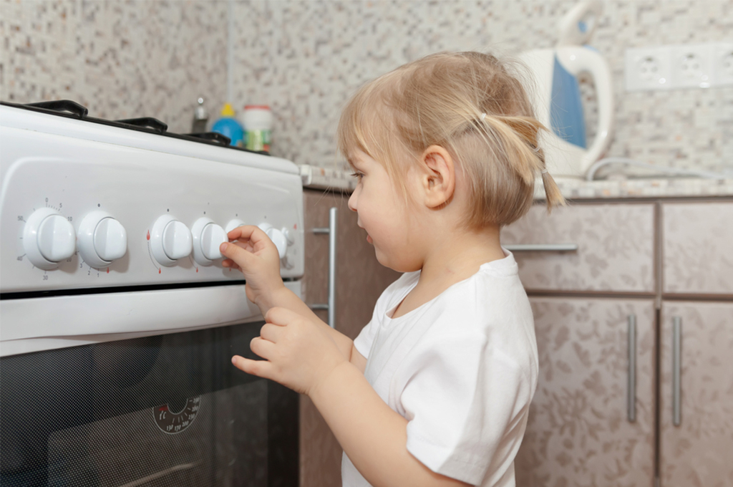
9 САМЫХ РАСПРОСТРАНЕННЫХ ДЕТСКИХ ОПАСНОСТЕЙ
Когда ребенок не ответил на звонок — мамы в ужасе представляют себе десятки разных ужасных ситуаций, в которую могло попасть их чадо, одна хуже другой. А вдруг его похитили, а вдруг он потерялся, а вдруг, а вдруг, а вдруг…
Не стоит так переживать. Давайте разберем 9 опасностей, которые могут встретиться вашему малышу дома и на улице, и с помощью главного спасателя страны Аркадия Паровозова поймем, как их предотвратить.
*

Slide 4
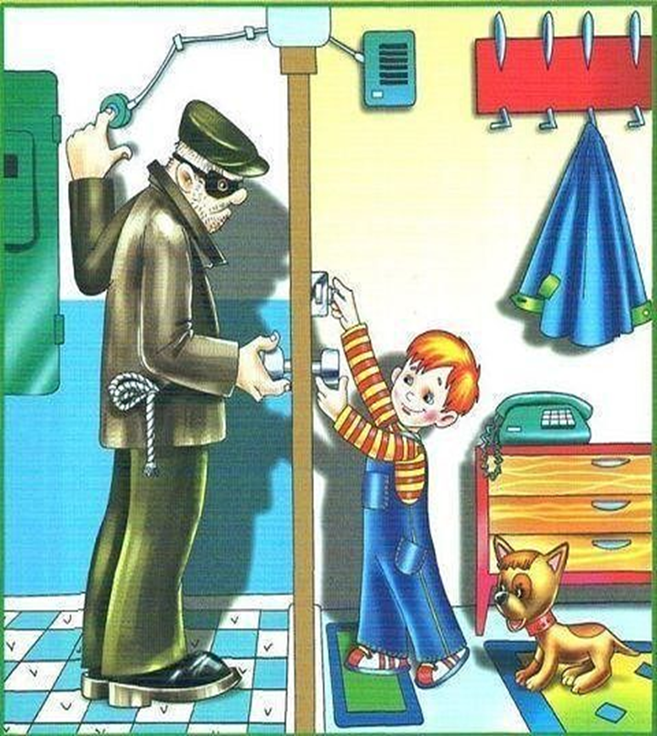
1. Серый волк стучится в дверь! Ребенок остался один дома, а вдруг он впустит незнакомого человека? Вдруг поверит в историю, что это «папин друг»? Расскажите ребенку, что дверь открывать нельзя ни в коем случае, если в глазке не видно маму или папу. А если этот «кто-то» представился коллегой или знакомым — пусть ребенок позвонит родителям и уточнит информацию. Разыграйте эту ситуацию с помощью соседей и убедитесь, что ваш малыш все усвоил.

Slide 5
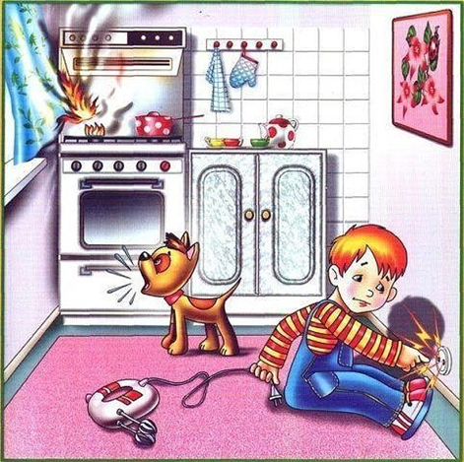
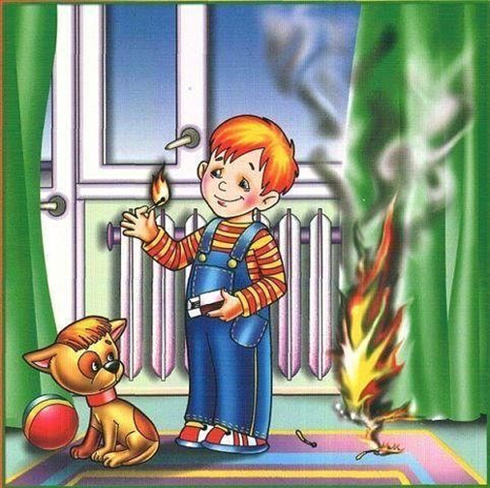
2. А лисички взяли спички…
Спички детям не игрушка, как известно. Дети должны знать, что трогать спички ни в коем случае нельзя, но лучше еще и уберите их с глаз долой перед уходом из дома. Объясните, что загореться квартира может не только от спичек: что лучше не вешать на горящий торшер полотенце и что не нужно ставить на горячую плиту пластиковую миску. Напишите на холодильнике телефон пожарных и всю нужную информацию (полный адрес, код подъезда), чтобы даже если что-то случилось — дети знали, что делать.

Slide 6
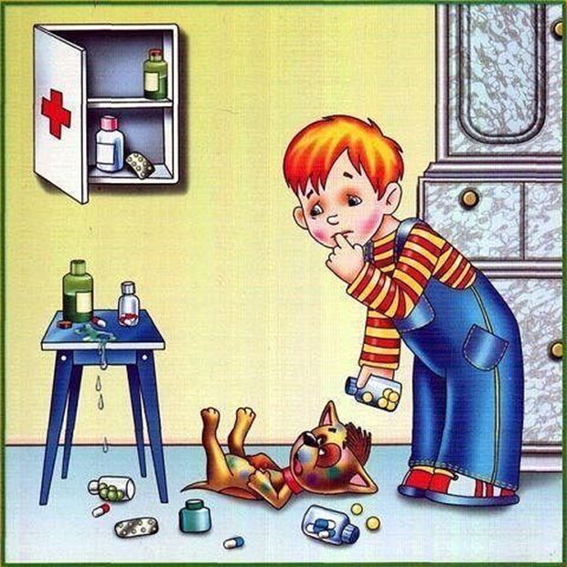
3. Добрый доктор Айболит!
Всегда держите аптечку в недоступном от детей месте! Объясните малышам, что они никогда не должны сами искать лекарства и пробовать есть разные таблетки, расскажите к чему это может привести. Телефон скорой помощи также запишите на холодильник, на всякий случай.

Slide 7
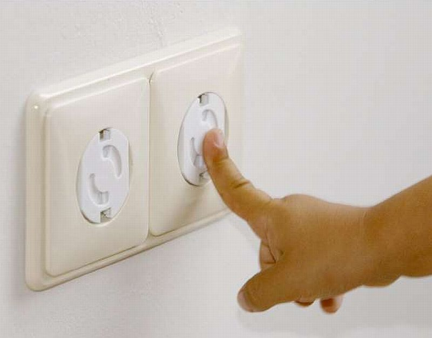
4. Он бежит по проводам… Объясните детям правила работы с электроприборами, следите за целостью проводов дома, особенно если в квартире есть домашние животные. Расскажите, что можно, а что нельзя включать в отсутствие родителей. Если дети совсем маленькие — купите специальные заглушки на розетки, чтобы пальцы малыша туда ну никак не пролезли. 5. Эх, прокачу! На улице ребенка тоже может подстерегать множество опасностей. Например, добрый дядя, который обещает покатать на машине. Ваш ребенок должен твердо знать, что ему нельзя говорить с незнакомыми людьми и, если что, нужно кричать: «Помогите! Я не знаю этого дядю!». Люди вокруг обязательно придут на помощь.

Slide 8
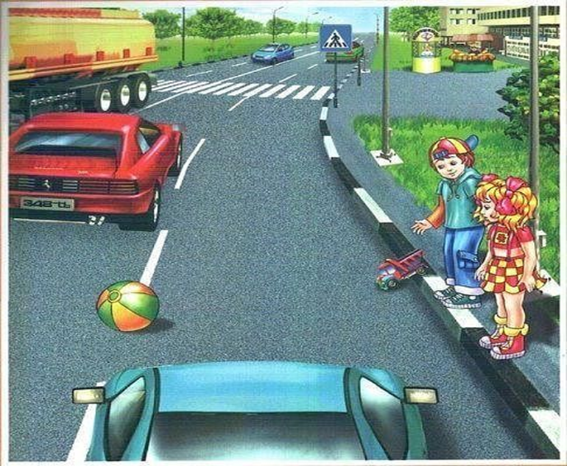
6. Свет зеленый — проходи! Если ваш ребенок сам ходит в школу, на кружок или куда-то еще, вы должны быть уверены, что он знает правила — на какой свет идти, с какой стороны обходить трамвай, влево или вправо смотреть при выходе на зебру. Пройдите путь вместе с ребенком, не подсказывая ему. Если малыш хорошо справляется — тогда отпускайте его гулять одного.

Slide 9
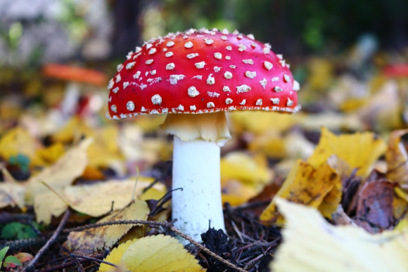
7.Осторожно: злая собака!
Дети должны знать — чужих или бездомных собак гладить нельзя! Лучше к ним даже не подходить, собаки могут быть очень агрессивны и укусить малыша. Если для ребенка это не аргумент, можете попросить знакомых сымитировать сценку с «злой собачкой», чтобы ребенок испугался и понял, почему мама и папа не разрешают играть с чужими животными.
8. Мухомор красив на вид!
В преддверии летнего сезона и похода по грибы нужно быть уверенными, что ребенку не придет в голову попробовать вон те ягодки или вот этот красный красивый гриб. Покажите ему картинки с ядовитыми растениями и объясните, что прежде чем класть что-то в рот, лучше на всякий случай подойти к родителям и спросить, даже если ему кажется, что вот это-то точно вкусно.

Slide 10
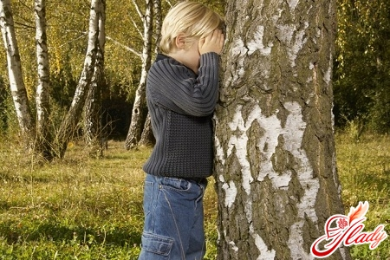
9.Если ребёнок потерялся.
Представьте себе, что ребёнок потерялся. Это может произойти в магазине, на прогулке, на массовом мероприятии или даже в детском саду. Ребёнок теряет маму из поля зрения, решает, что его забыли, и отправляется на поиски или домой. Чтобы предупредить такие случаи, нужно научить малыша важным правилам:
Ребёнок должен знать, что если он потерялся, родители не уйдут без него и будут искать его на месте происшествия.
Объясните малышу, чтобы он оставался на месте и не бежал никого догонять.
Если вы на прогулке, объясните дошкольнику, где вы будете ждать его, когда он набегается на площадке или в парке.
Ребёнок старше трёх лет уже может запомнить свои фамилию, имя и адрес.
«Совет. Собираясь на прогулку или экскурсию, вложите малышу в кармашек записку с именами и координатами родителей».

Slide 11
Здоровья вашим детям!!!

